Slide 1
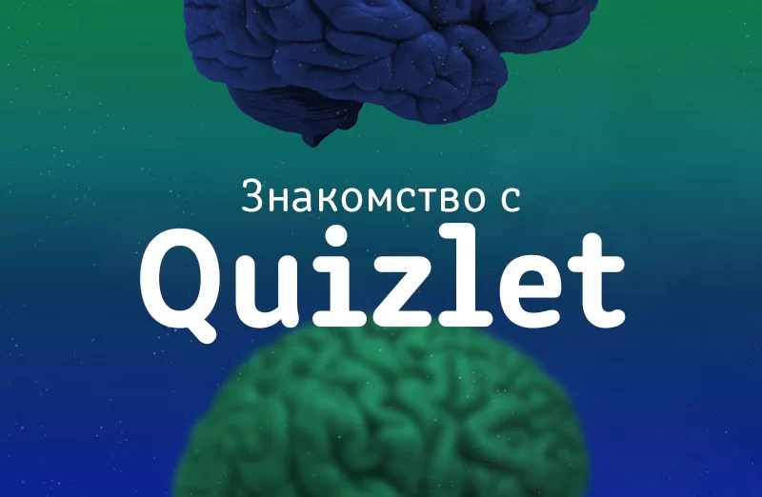
Знакомство с Quizlet
Quizlet — это сервис для быстрого создания тестов, которые помогут запомнить любой материал разными способами (на слух, написание и т.д.).

Slide 2
Для этого мы добавляем в Quizlet слова, которые хотим потренировать, и картинки к ним для лучшего запоминания.
На выходе получаем 7 упражнений, которые сформировались автоматически:

Slide 3
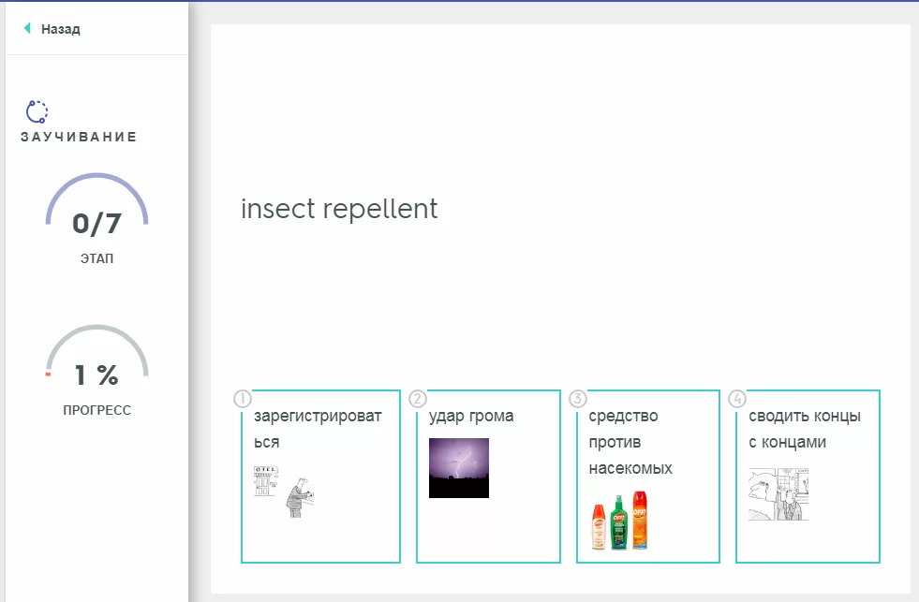
Заучивание. Нам даётся английское слово и 4 варианта, из которых мы можем выбрать верный вариант.

Slide 4
2. Карточки. Здесь есть все добавленные слова в виде карточек, где на одной стороне – английское слово, на другой - его перевод. Хорошо подходит для знакомства со словами.

Slide 5
3. Письмо. Выводит русский вариант слова и Вам нужно вручную ввести перевод на английском.

Slide 6
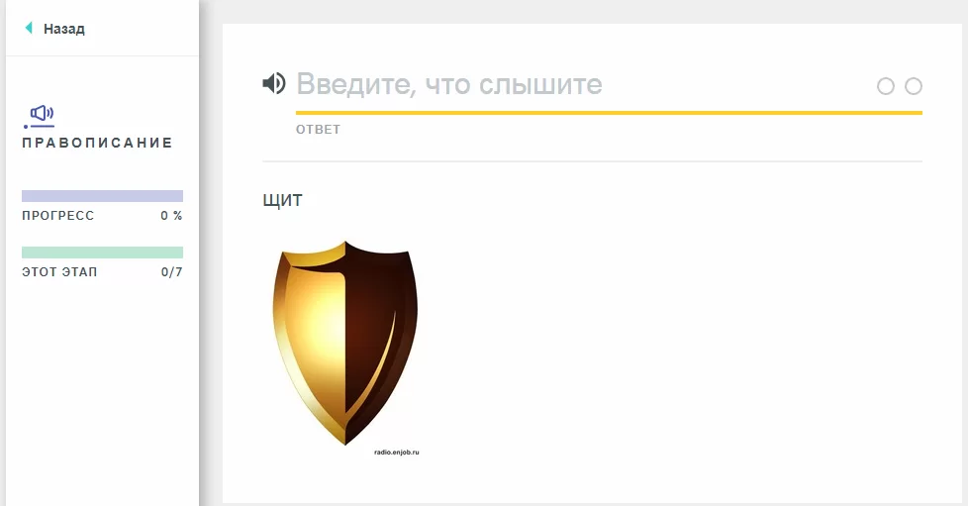
4. Правописание. В данном упражнении система произносит английское слово, а Вам нужно ввести услышанное. Также, выводится русский перевод слова и его картинка.

Slide 7
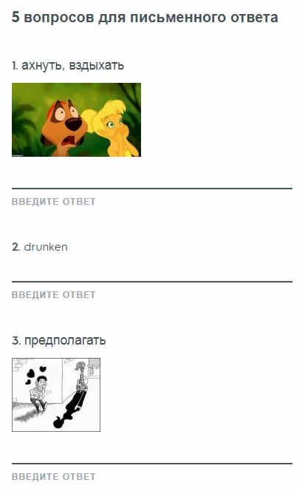
5. Тест. Системой автоматически генерируется 4 вида тестов с пятью вариантами ответа:
5 вопросов для письменного ответа" – в разных вариациях даётся слово и нужно вручную ввести его перевод.

Slide 8
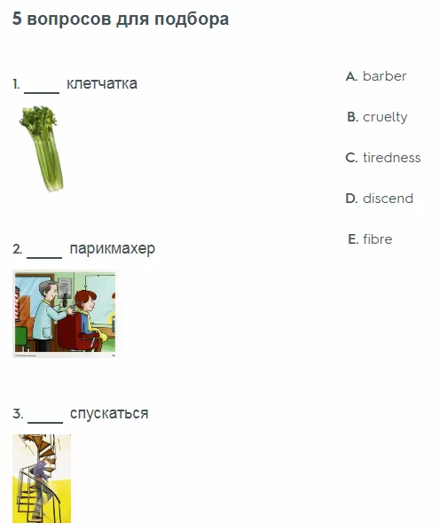
"5 вопросов для подбора" – нужно сопоставить слово и перевод в формате 1-А, 2-B и так далее.

Slide 9
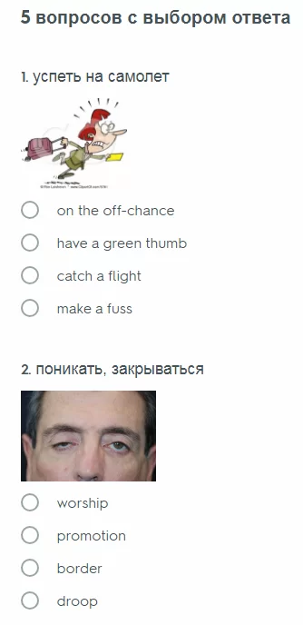
"5 вопросов с выбором ответа" – классический тип теста с одним правильным вариантом ответа..

Slide 10
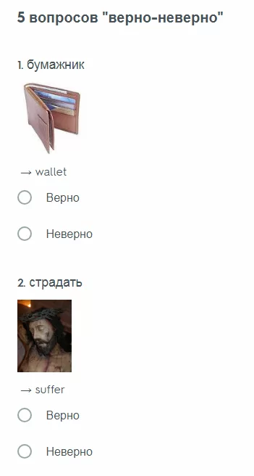
"5 вопросов "верно-неверно"" – определяем, верен ли перевод, предложенный системой.

Slide 11
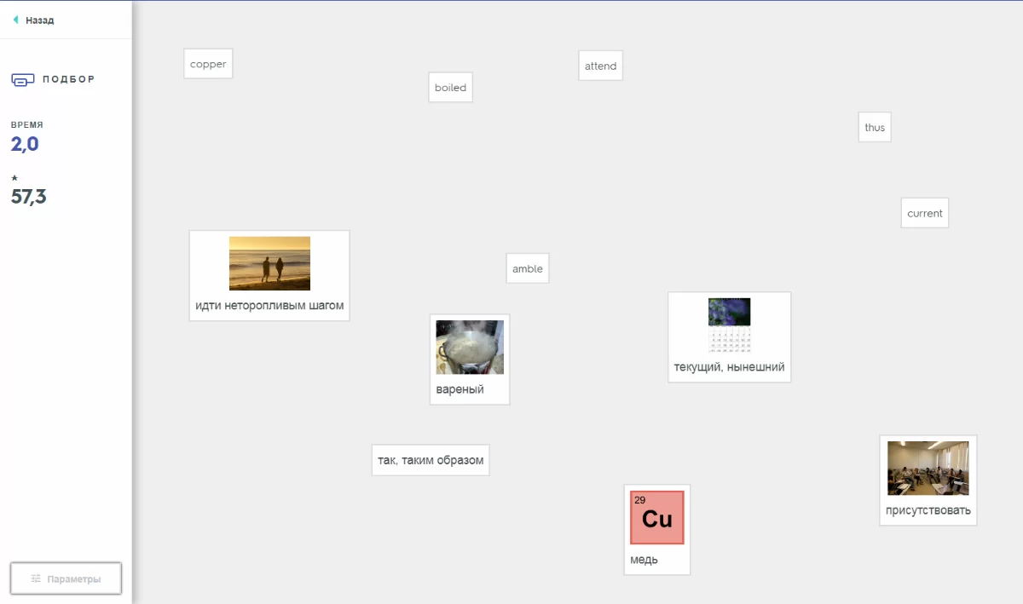
Подбор. В этом упражнении Вам снова нужно совместить слово и перевод, но здесь также добавляется элемент соревновательной игры - сделать это нужно на время и результат сопоставляется с другими пользователями, которые играли в эту игру.

Slide 12
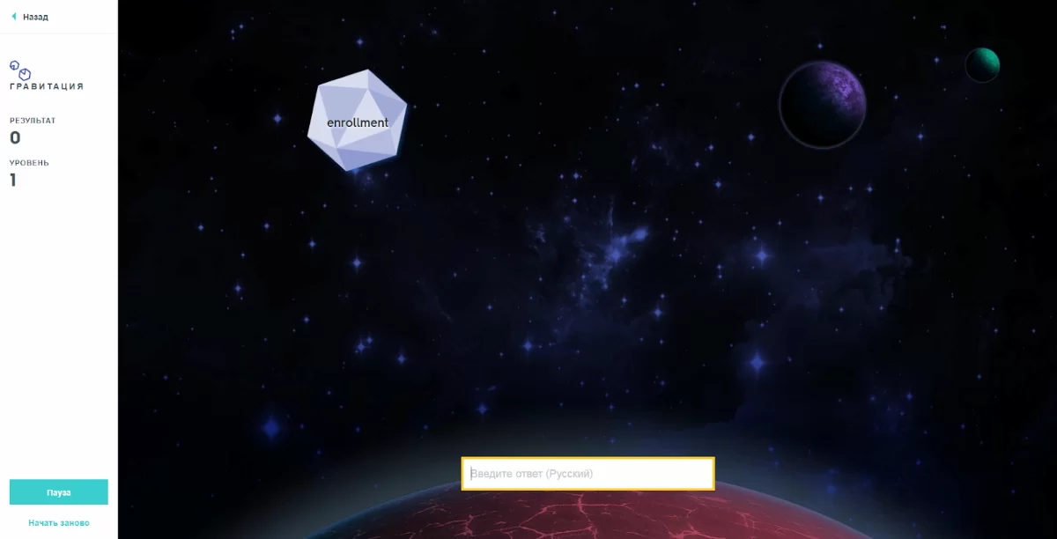
Гравитация. В этой игре мы защищаем планету от астероидов с английскими словами путём ввода их перевода. Присутствует также соревновательный элемент путём составления доски лидеров.

Slide 13
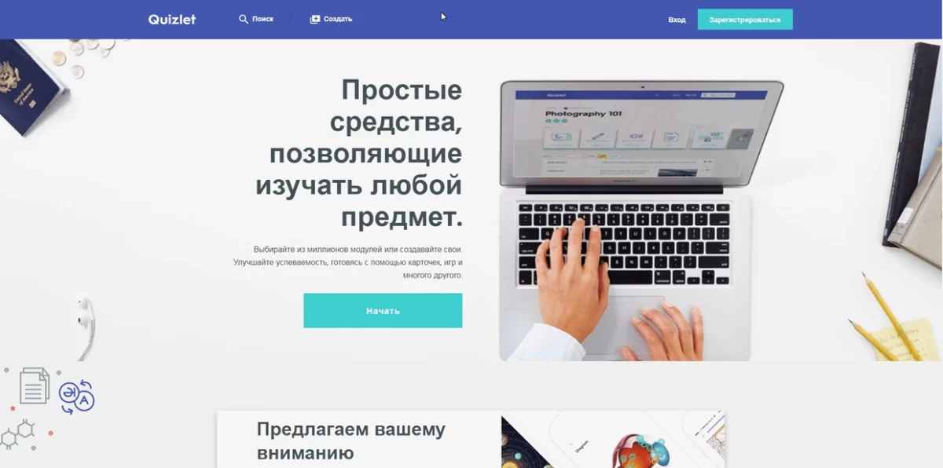
Регистрация в сервисе
Заходим на сайт Quizlet.com и нажимаем кнопку "Начать" или "Зарегистрироваться".

Slide 14
Регистрацию можно пройти любым удобным способом: через аккаунт Google, Facebook или ввести свои данные вручную для заведения аккаунта в сервисе. После регистрации Вам предлагается купить подписку на аккаунт, но будем честны - все нужные возможности сервиса доступны в бесплатном доступе. Нажимаем "Или продолжайте пользоваться бесплатной версией Quizlet" (верно, незаметная надпись под заголовком).

Slide 15
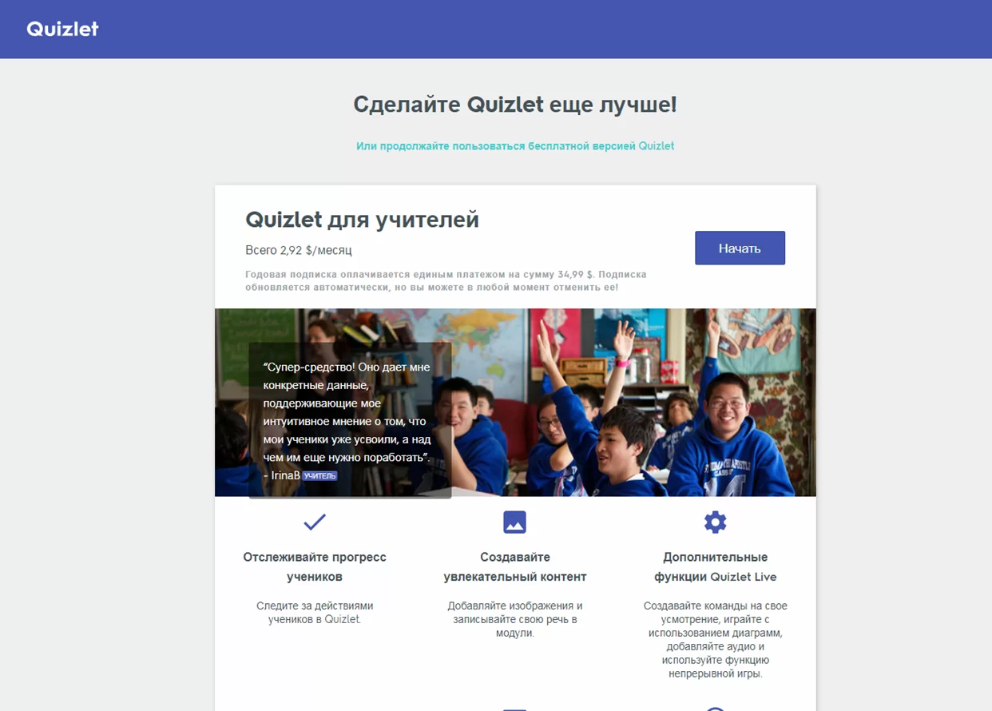

Slide 16
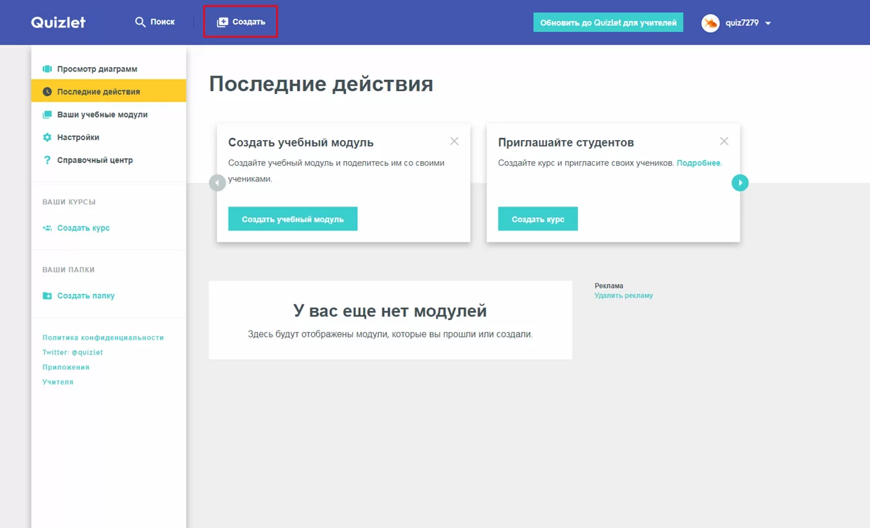
Создание упражнения и встраивание его в Teachbase

